Slide 1
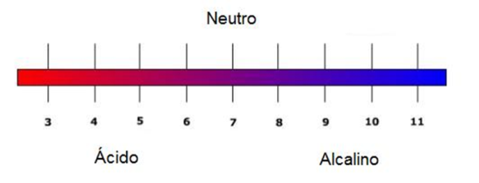
Asid atau
Bes
pH Planet Kita
Bahan-Bahan:
Sampel air (laut, sungai, tasik, etc.)
Penunjuk pH
  Bromotimol biru
  m-kresol ungu
6 Cawan ( 3 oz)
Penitis
Prosedur:
Penyediaan Penunjuk pH
Nota: bromotimol biru boleh diperolehi daripada kebanyakan kedai yang menjual barangan akuarium air tawar. m-Kresol ungu pula digunakan untuk sampel air masin.
Bromotimol biru
1. Larutkan 0.1 g bromotimol biru dalam 16mL 0.01 M NaOH.
2. Selepas dilarutkan, tambah 234 mL air suling secara perlahan.
3. Biarkan pada suhu bilik.
m-kresol ungu
1. Larutkan 0.1 g m-kresol ungu dalam 26mL 0.01M NaOH.
2. Selepas dilarutkan, tambah 224mL air suling secara perlahan.
3. Biarkan pada suhu bilik.
Langkah Keselamatan
Bahan yang digunakan dalam latihan ini tidak berbahaya selagi larutan telah dicairkan mengikut prosedur. Walau bagaimanapun, penunjuk pepejal mungkin merengsa, terutamanya jika tertelan. Bahan ini harus dikendalikan dengan berhati-hati semasa penyediaan, dan anda mesti mencuci tangan dengan segera selepas pengendalian.
Neutral
Asid
Alkali

Slide 2
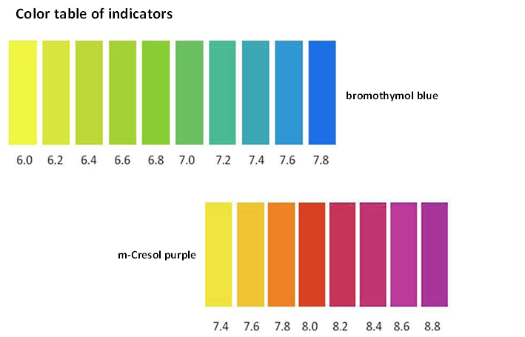
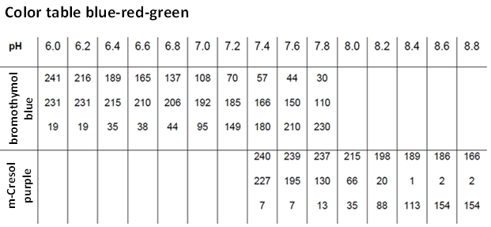
Asid atau
Bes
pH Planet Kita
Analisis Sampel Air
1. Label 6 cawan, daripada 1 hingga 6, dan tandakan pada ketinggian 0.5 cm di setiap cawan.
2. Isi 3 cawan dengan sampel air sehingga tanda tersebut .
3. Tambah 3 titis penunjuk bromotimol biru ke dalam setiap cawan, dan kacau sehingga sebati.
4. Gunakan jadual warna untuk menganggar pH setiap larutan, dan catat keputusan pH setiap cawan dengan pH beserta titik perpuluhan.
5. Sekiranya pH sampel sama dengan atau melebihi 7.6, ulang ujian tiga kali, kali ini menggunakan penunjuk m-kresol ungu dan catat keputusannya.
Jadual warna penunjuk pH
Jadual warna biru-merah-hijau
Bromotimol biru
Bromotimol biru
m-kresol ungu
m-kresol ungu
http://water.chemistry2011.org/web/iyc

